Slide 1
Карадазький природний заповідник
Підготувала Йойна Юлія

Slide 2
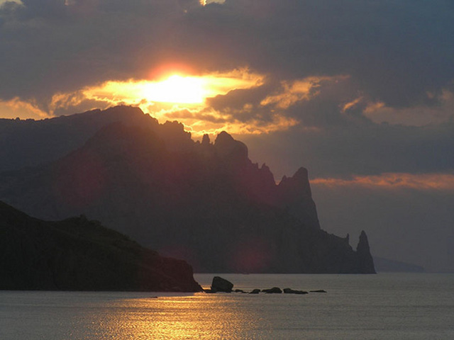
Карадазький заповідник розташований уздовж узбережжя південно-східної частини автономної республіки. Це одне з найкрасивіших місць Криму, яке мало кого залишить байдужим. Центральне місце в заповіднику відведено вулкану Карадаг. Це унікальний геологічний об'єкт, єдиний в Європі стародавній вимерлий вулкан, що зберіг до теперішнього часу сліди як самого процесу виверження, так і наступних процесів вивітрювання, які створили дивовижної краси природний комплекс. Крім того, це ще й одне з вогнищ біорізноманіття в Криму і Україні, місце проживання багатьох рідкісних і зникаючих видів тварин і рослин.

Slide 3
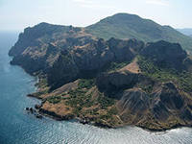
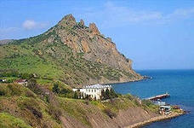
Розміщення
Гірський масив вулканічного походження Карадаг простягнувся над берегом Чорного моря між селищами Коктебель і Курортне. Тут, на площі більше 28 квадратних кілометрів, розташувався унікальний природно-географічний заповідник, який не має аналогів у Європі.

Slide 4
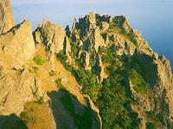
Історія
Перша і одна з найстаріших наукових установ майбутнього заповідника - Карадазька біологічна наукова станція, була заснована Т.І. Вяземським в 1914 році. У 1977 р. був побудований перший в СРСР науково-дослідний комплекс для роботи з дельфінами і морськими котиками.

Slide 5
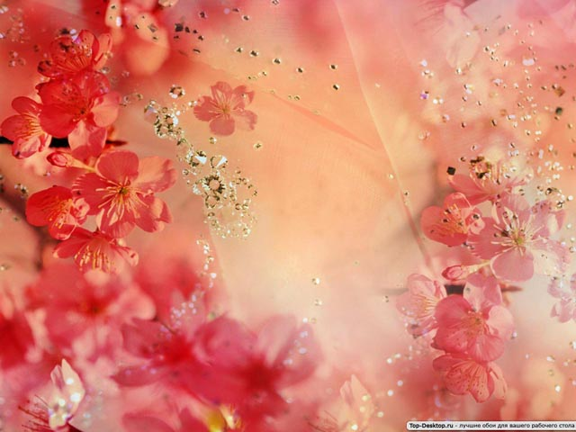
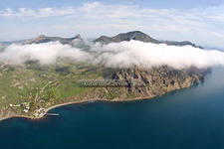
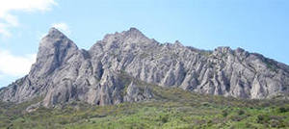
У 1979 р. на базі Карадазької біологічної станції (з 1963 р. - Карадазький філіал Інституту біології південних морів АН УРСР) був створений Карадазький заповідник. Він розташований в південно-східній частині Криму поблизу м. Феодосія між селищами Коктебель, Щебетовка та Курортне і займає гірську групу Карадаг (найвища точка - р. Свята, 576 м над рівнем моря).

Slide 6
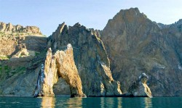
Площа заповідника - 2874,2 га, в тому числі 809,1 га - акваторія Чорного моря. Територія заповідника була зоною активної вулканічної діяльності в юрський період - 120-150 млн років тому. Поруч з вулканічними утвореннями (хребти Карагач, Хоба-Тепе, Магнітний, Кок-Кая, р. Свята) є сусідами залишки древніх рифових масивів (хребет Сюрю-Кая, м. Балали-Кая, м. Легенер). Візитною карткою Карадага є скеля-острів Золоті ворота.

Slide 7
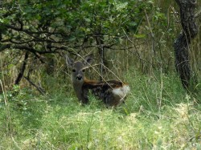
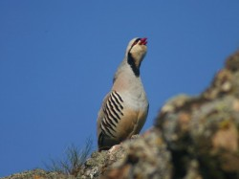
Тваринний і рослинний світ
Серед 1176 вищих судинних рослин Карадазького природного заповідника НАН України відомо 25 ендеміків, з них 2 - узколокальні (ендемічний підвид - глід Пояркової і пупавка Траншеля), близько сотні рідкісних і зникаючих видів. У Червону книгу України занесено 126 видів рослин, до Європейського червоного списку - 34 і до Червоного списку Міжнародного союзу охорони природи (МСОП) - 22, у списку Бернської конвенції значиться 8 видів, 23 види внесені в міжнародну конвенцію СІТЕС.

Slide 8
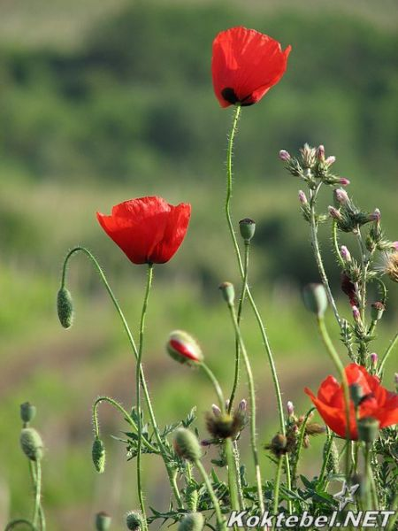
У фауні заповідника більше 5500 видів, з них 206 внесено до Червоної книги України, 88 видів значаться в списку Боннської конвенції, 213 - Бернської конвенції, 54 види - конвенції СІТЕС, 44 види - у списку МСОП, 34 - в Європейському червоному списку. На території заповідника відомі 34 види ссавців, 238 - птахів, 9 - плазунів, 4 - земноводних, понад 1700 - метеликів, 270 - павуків. Триває відкриття та опис нових видів і родів тварин з території заповідника.

Slide 9
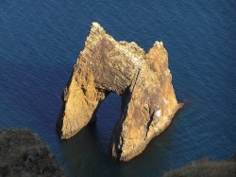
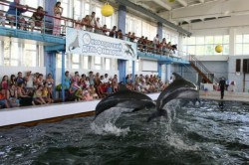
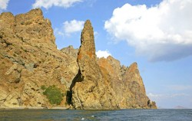
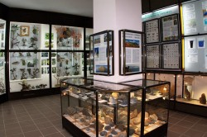
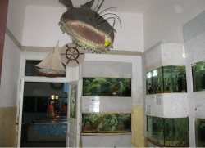
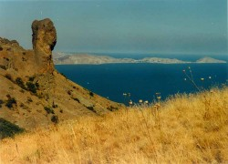
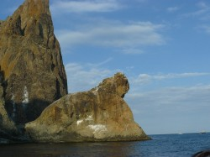
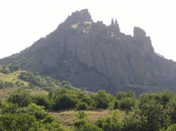
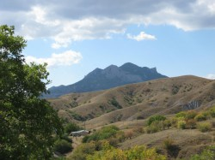
ПАМ'ЯТКИ
 | ЗОЛОТІ ВОРОТА
 | МУЗЕЙ ПРИРОДИ КАРАДАГУ
 | КАРАДАЗЬКИЙ ДЕЛЬФІНАРІЙ
 | МОРСЬКИЙ АКВАРІУМ
 | ХРЕБЕТ КАРАГАЧ
 | ГОРА СВЯТА
 | СКЕЛЯ ЧОРТІВ ПАЛЕЦЬ
 | СКЕЛЯ ІВАН РОЗБІЙНИК
 | СКЕЛЯ ЛЕВ

